Slide 2
Digitalización y valor público
Jorge Iván Bula Escobar
Director Nacional Escuela Superior de Administración Pública

Slide 3
Introducción: La ESAP como Eje de Innovación
La ESAP es un "ecosistema de innovación para la administración pública", integrando planificación estratégica con los ODS y el PND.
La misión de la ESAP incluye abordar la "hiperburocratización" y fortalecer el "Gobierno en red" para la inclusión social.
Fuente: Gobernanza Digital e Interoperatibilidad Gubernamental: Naser, A. (Coord.). (2021). Gobernanza digital e interoperabilidad gubernamental: una guía para su implementación. Comisión Económica para América Latina y el Caribe (CEPAL). Naciones Unidas.Gobernanza Digital y Valor Público

Slide 4
Gobernanza Digital y Valor Público

Slide 5
Gobernanza Digital y Valor Público
Gobernanza digital es la "articulación y concreción de políticas de interés público" mediante tecnologías digitales.
El objetivo es "crear valor público" en un ecosistema que incluye Estado, ONGs, empresas y ciudadanos.
"En la cuarta revolución industrial, la interoperabilidad es un factor transversal" clave para la eficiencia gubernamental.
Fuente: Gobernanza Digital e Interoperatibilidad Gubernamental: Naser, A. (Coord.). (2021). Gobernanza digital e interoperabilidad gubernamental: una guía para su implementación. Comisión Económica para América Latina y el Caribe (CEPAL). Naciones Unidas.Base DIGITALIZACIÓN Y VALOR PÚBLICO: Organización de Cooperación y Desarrollo Económicos (OCDE). (2014). Recommendation of the Council on Digital Government Strategies. OECD.Interoperabilidad y Participación Ciudadana

Slide 6
Interoperabilidad y Participación Ciudadana

Slide 7
Interoperabilidad y Participación Ciudadana
Interoperabilidad: "Capacidad de los sistemas de diferentes entidades para trabajar juntos" en un ecosistema cohesivo, para lograr los propósitos de la administración pública
Un gobierno interoperable promueve "una mayor cooperación entre las organizaciones" para la transformación digital.
"La gestión de relaciones entre instituciones y el entorno exige una mirada holística" para la participación ciudadana.
Superar desafíos mediante sensibilización, homologación de lenguajes técnicos y marcos de referencia claros.
Fuente: Naser, A. (Coord.). (2021). Gobernanza digital e interoperabilidad gubernamental: una guía para su implementación. Comisión Económica para América Latina y el Caribe (CEPAL). Naciones Unidas.

Slide 8
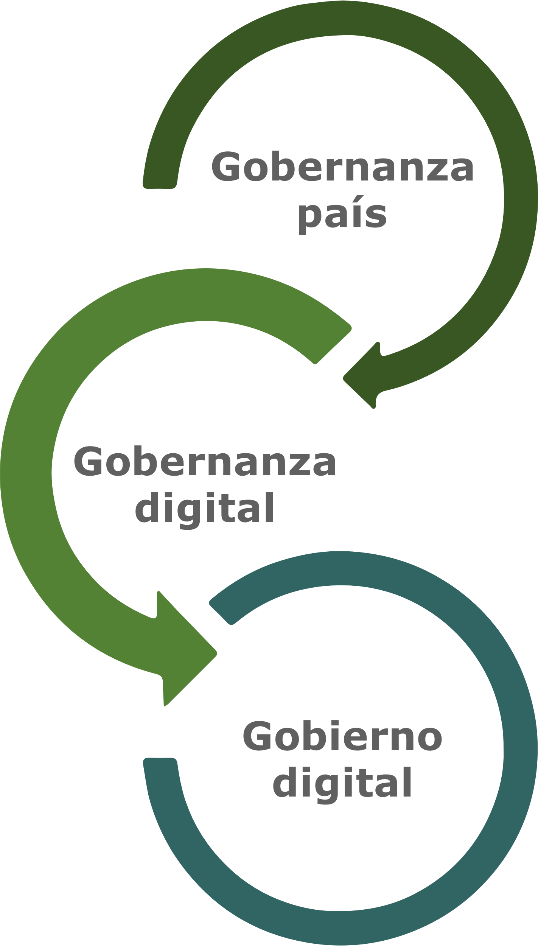
Diagrama 1 Iteraciones de Gobernanza Digital e interoperabilidad.
Gobernanza Digital e Interoperatibilidad Gubernamental: Naser, A. (Coord.). (2021). Gobernanza digital e interoperabilidad gubernamental: una guía para su implementación. Comisión Económica para América Latina y el Caribe (CEPAL). Naciones Unidas.

Slide 9
El papel de la educación en el desarrollo de entornos digitales
Entornos colaborativos de aprendizaje
Uso por parte de los docentes de herramientas de redes sociales
Cómo resolver problemas relacionados con la arquitectura de la información, la interoperabilidad y la compatibilidad, la escalabilidad y la sostenibilidad, y cómo abordar dilemas éticos.
Currículums más flexibles, mayor adaptabilidad para enfrentar situaciones antes desconocidas: “La educación superior podría convertirse en algo más flexible, fluido, integrado, en red, distribuido e inventivo” (Seely Brown y Paul Duguid)
Fuente: Davidson, Cathy (2010). The-Future-of-Thinking-Learning-Institutions-in-a-Digital-Age

Slide 10
Diagrama 4 Estrategias de gobierno digital
Orientados al fomento de la transformación digital para permitir a los gobiernos crear mayor valor publico
Orientado a anticipar las necesidades de los usuarios para mejorar los servicios administrativos y personales
Orientado a incrementarla reducción de costos, la eficiencia y la productividad del suministro de servicios
Enfoque impulsado por las personas
Enfoque centrado en las personas
Enfoque centrado en el Gobierno
Fuente: Gobernanza Digital e Interoperatibilidad Gubernamental: Naser, A. (Coord.). (2021). Gobernanza digital e interoperabilidad gubernamental: una guía para su implementación. Comisión Económica para América Latina y el Caribe (CEPAL). Naciones Unidas.

Slide 11
Hacia un ecosistema de innovación: las fuentes de la innovación
Investigación y desarrollo (I-D): Laboratorio en innovación en la administración pública
Nueva tecnología: Mejorar la productividad a través de los sistemas de TI administrativos internos es un aspecto, pero el verdadero desafío son los usos más orientados a los ciudadanos de la tecnología web.
La innovación impulsada por los empleados: es cuando la institución pública activa y aprovecha la experiencia y las ideas del personal "normal" en todos los niveles y áreas de la organización.
La 'innovación cotidiana' es de suma importancia para cualquier organización de trabajo moderna.
Innovación centrada en el ciudadano: es cuando las organizaciones involucran sistemáticamente a ciudadanos, empresas y otros usuarios finales en la creación de nuevas soluciones
Bason, Christian. Leading public sector innovation (p. 28). Policy Press
Fuente: LA ESAP Un ecosistema de innovación para la administración pública: Escuela Superior de Administración Pública (ESAP). (2023). LA ESAP: Un ecosistema de innovación para la administración pública. Documento interno.LA CADENA DE VALOR EN EL SECTOR PÚBLICO

Slide 12
LA CADENA DE VALOR EN EL SECTOR PÚBLICO
Los cuatro ejes fundamentales que expresan valor en el sector público:
Productividad
Experiencia de servicio
Resultados
Democracia
Bason, Christian. Leading public sector innovation (p. 28). Policy Press
Fuente: LA ESAP Un ecosistema de innovación para la administración pública: Escuela Superior de Administración Pública (ESAP). (2023). LA ESAP: Un ecosistema de innovación para la administración pública. Documento interno.

